Slide 1
Revisão de Eletrônica analógica
Professor Átila Carvalho

Slide 2
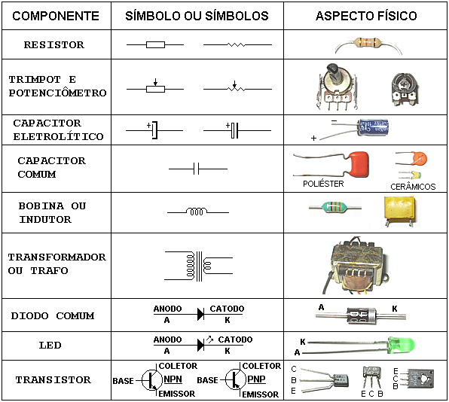

Slide 3
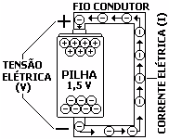
Definição de Corrente Elétrica
Corrente elétrica ( I ) – É o movimento ordenado de cargas elétricas. A unidade de medida da corrente elétrica é o AMPÈRE (A). Porém muitos circuitos eletrônicos funcionam com correntes menores que 1 A. Neste caso usamos o MILIAMPÈRE (mA) e o MICROAMPÈRE (μA). 1 mA = 0,001 A e 1 μA = 0,000.001 A.

Slide 4
Definição de Tensão e Resistência
Tensão elétrica ( V ) – É a diferença de cargas entre os pólos da pilha. A tensão elétrica é medida em VOLT (V). A tensão age como uma força que faz a corrente elétrica passar pelo circuito. A tensão da pilha é de 1,5 V, a da bateria de carro é 12 V e a da rede elétrica é 127 ou 220 V.
Resistência elétrica ( R ) - É a dificuldade oferecida pelos materiais à passagem da corrente elétrica. A resistência é medida em OHM (Ω). No desenho anterior a resistência é oferecida pelos átomos do cobre, porém este material, devido à sua baixa resistência, é chamado de condutor. Os de resistência média são semicondutores e os de alta resistência são isolantes.

Slide 5
Lei de Ohm
Através dela é possível saber o valor da corrente que circula por um resistor: I = V/R. Por exemplo, se um resistor de 10 Ω é ligado numa fonte de 6 V, a corrente que passará por ele será: I = 6/10 = 0,6 A ou 600 mA.

Slide 6
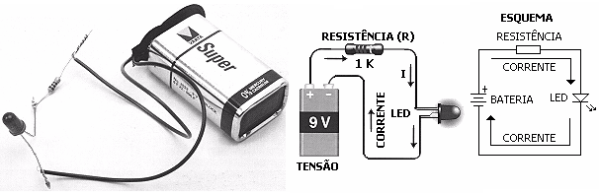
Corrente Elétrica
É o caminho completo para a circulação de corrente elétrica. Abaixo vemos um circuito simples formado por uma bateria ligada num LED e um resistor:

Slide 7
Exercício
No circuito anterior a bateria é de 9 V. O LED dá uma queda de tensão de 1,5 V. O resistor do circuito é de 1 K. Usando a Lei de Ohm, calcule a corrente que circula pelo LED.

Slide 8

Tipos de Corrente Elétrica
a - Corrente contínua (CC ou DC) – Mantém sempre o mesmo valor e o sentido, sendo representada por uma linha reta. É produzida por tensão contínua de pilhas, baterias e fontes de alimentação.
b - Corrente alternada (CA ou AC) – Muda de valor e de sentido no decorrer do tempo. É fornecida pela tensão alternada da rede elétrica.
c - Corrente pulsante (CP) – Só muda de valor. Este tipo normalmente é obtido pela retificação da corrente alternada. Veja a representação dos tipos de correntes:

Slide 9
Potência Elétrica
É a quantidade de energia elétrica consumida por um aparelho ou circuito por segundo. A potência é medida em WATT (W). Ela nos dá idéia do gasto de energia de um aparelho. Por exemplo: um ferro de solda de 60 W gasta mais energia elétrica que um de 30 W. Logo o ferro de 60 W aquece bem mais que o de 30 W. Para saber a potência elétrica de um aparelho eletrônico basta multiplicar a tensão que ele funciona pela corrente elétrica que passa pelo mesmo. P = V x I

Slide 10
Exercício
Um rádio do Paraguai veio com a seguinte indicação: 15 W PMPO. Ele funciona com 4 pilhas (6 V) e com o volume no máximo a corrente chega a 0,5 A. Qual a verdadeira potência consumida por ele?

Slide 11

Resistores
Os resistores têm como função reduzir a corrente elétrica e a tensão em vários pontos do circuito, como vemos abaixo. São feitos de materiais maus condutores tais como grafite, níquel-cromo e filme metálico.
Quanto maior o valor do resistor, menor a corrente no circuito e maior a queda de tensão proporcionada por ele.

Slide 12
Características dos Resistores
a – Resistência elétrica - Valor em ohms indicado no corpo através de anéis coloridos ou números.
b – Tolerância - Indicada em % é a maior diferença entre o valor indicado e o valor real da peça. Exemplo: um resistor de 100 Ω e 5% pode ter seu valor entre 95 e 105 Ω;
c – Potência nominal - Máximo de calor suportado pela peça. A potência nominal depende do tamanho da peça. Para os resistores de grafite temos as potências de 1/16, 1/8, ¼, ½, 1 e 3 W. Os de metalfilme são de 1/3, ½, 1, 1.6, 2 e 3W. Os de fio vão de 2 a 200 W.

Slide 13
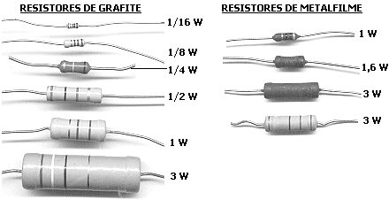
Características dos Resistores

Slide 14
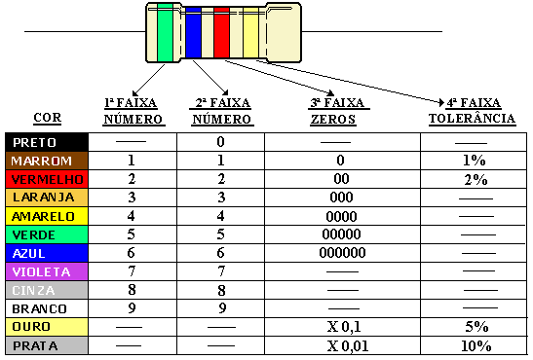
Código de Cores e Leitura dos Resistores
Os resistores de grafite e metalfilme possuem anéis coloridos no corpo para indicar seu valor em Ohms (Ω).

Slide 15

Exercício
Indique o valor dos resistores abaixo:

Slide 16
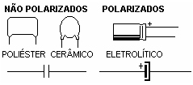
Capacitores
O capacitor é formado por duas placas condutoras separadas por um isolante chamado dielétrico. As placas servem para armazenar cargas elétricas e o dielétrico dá o nome ao capacitor (cerâmica, poliéster, etc.). Em eletrônica há dois tipos de capacitores fixos: polarizados (eletrolíticos) e não polarizados. Veja ao lado:

Slide 17

Funcionamento do Capacitor
Aplicando tensão nos terminais do capacitor, ele armazena cargas elétricas (negativas numa placa e positivas na outra). Enquanto o capacitor está carregando, passa uma corrente no circuito chamada corrente de carga. Quando o capacitor já está carregado não circula mais corrente. Para descarregar o capacitor, basta ligar um terminal no outro e a corrente que passa chama-se corrente de descarga. Abaixo vemos o princípio de funcionamento:

Slide 18
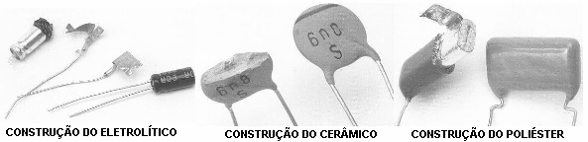
Tipos de Capacitores

Slide 19
Principais Características
Capacitância, ou seja, a sua capacidade em armazenar mais ou menos cargas elétricas e;
Tensão de trabalho ou isolação, ou seja, a máxima tensão que podemos aplicar ao capacitor sem estourá-lo.
A capacitância é medida em FARAD (F), porém esta unidade é muito grande e na prática são utilizadas seus submúltiplos MICROFARAD (μF), NANOFARAD (nF ou KpF) E O PICOFARAD (pF).

